Slide 1
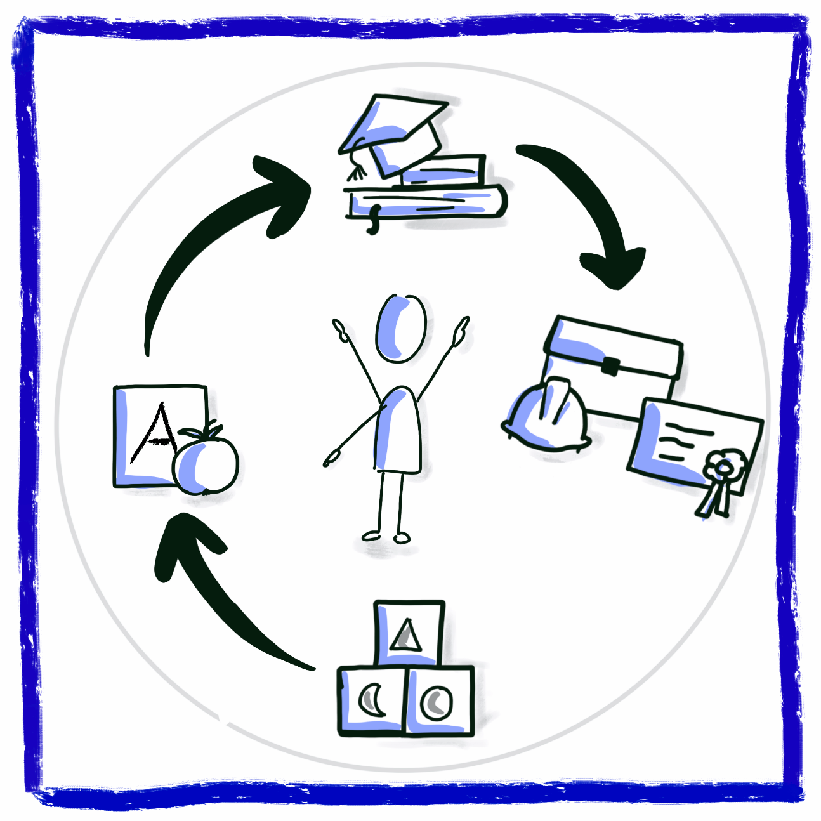



Infoveranstaltung Von der Grundschule zur weiterführenden Schulen

Slide 2
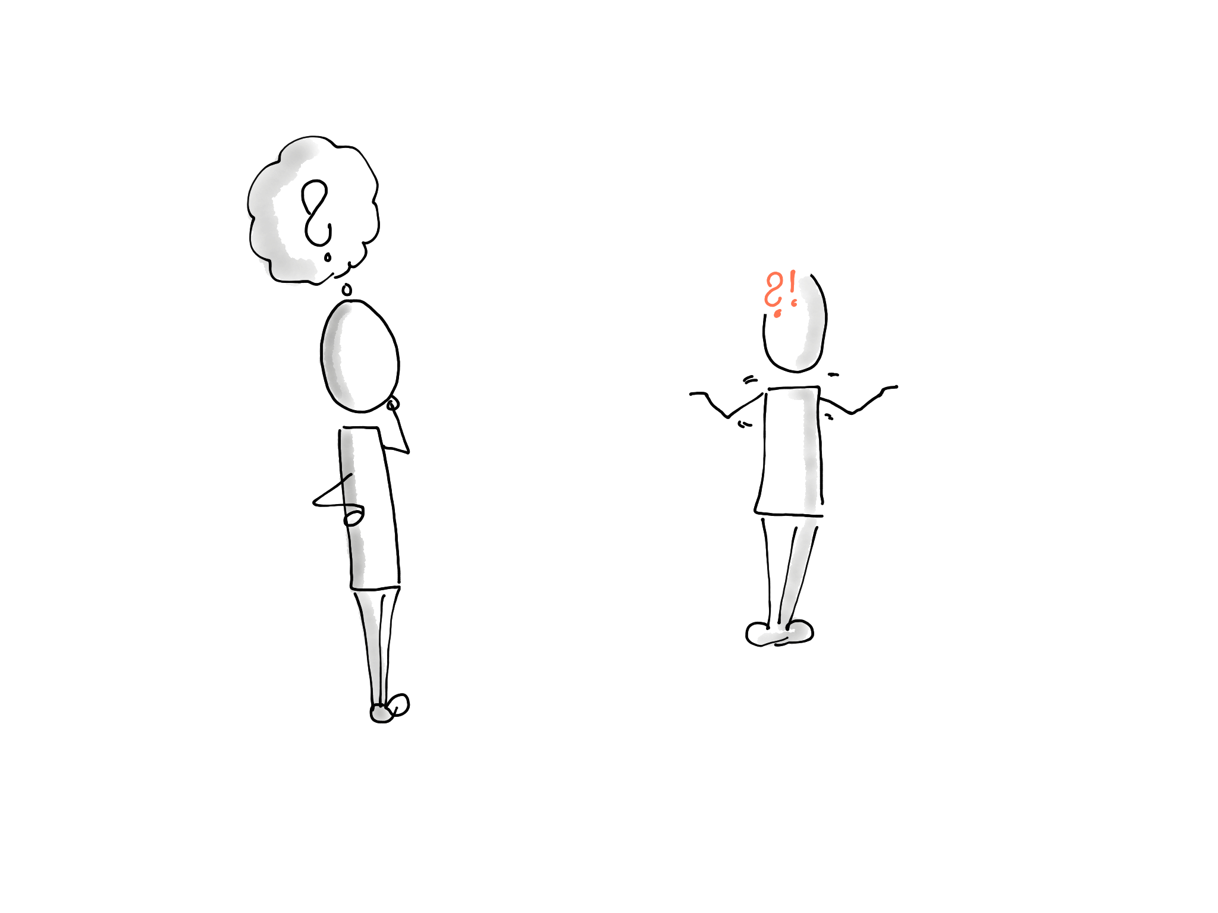
Goodbye Grundschule – und nun?
Was wird alles anders?
Wie unterscheiden sich die einzelnen Schulformen voneinander?
Welche Abschlüsse kann man erwerben?
Welche Schulform passt zu meinem Kind?
Wo kann mein Kind mit besonderem Förderbedarf beschult werden?
Wie wird mein Kind im Nachmittagsbereich betreut?

Slide 3
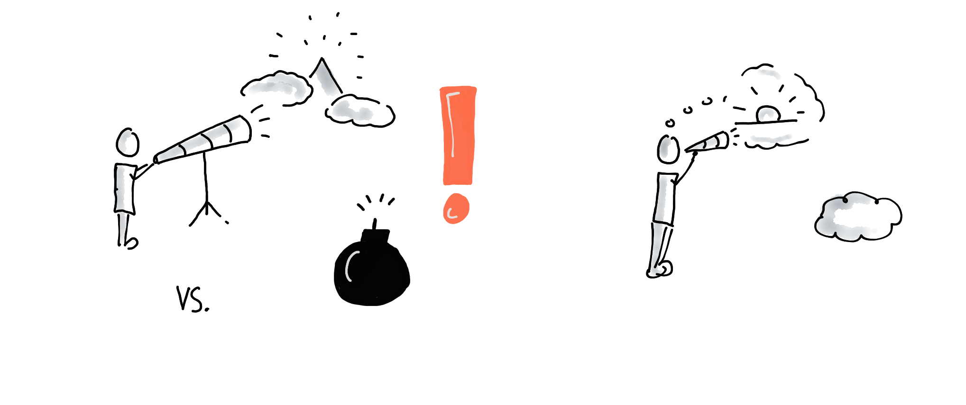
Was sich ändert…
Größere Schule – ältere Kinder
Veränderte Schulwege – zur und in der Schule
Vom Ältesten zum Jüngsten
Neue Unterrichtsfächer und Fremdsprachen
Längere Schultage
Viele neue Gesichter:
Neue Mitschüler*innen aus allen Stadtteilen
Neue Klassenzusammensetzungen
Viele neue Lehrkräfte

Slide 4
Die Empfehlung der Grundschule
Stärken
Kompetenzen
Schwächen
Empfehlung der Grundschullehrkräfte
Zum Halbjahreszeugnis der 4. Klasse erhält Ihr Kind eine Empfehlung der Grundschullehrkraft für eine der möglichen Schulformen.
Die Empfehlung beruht auf der Entwicklung Ihres Kindes, die über die Jahre beobachtet werden konnte.

Slide 5
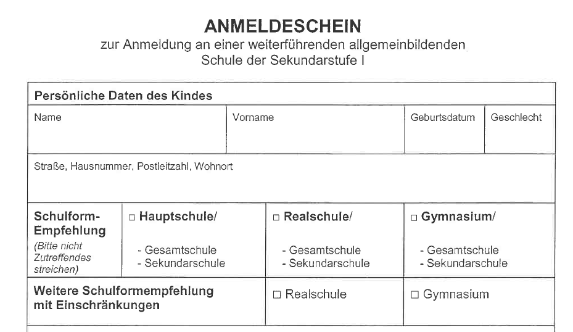
Die Empfehlung der Grundschule
Stärken
Kompetenzen
Schwächen
Empfehlung der Grundschullehrkräfte

Slide 6
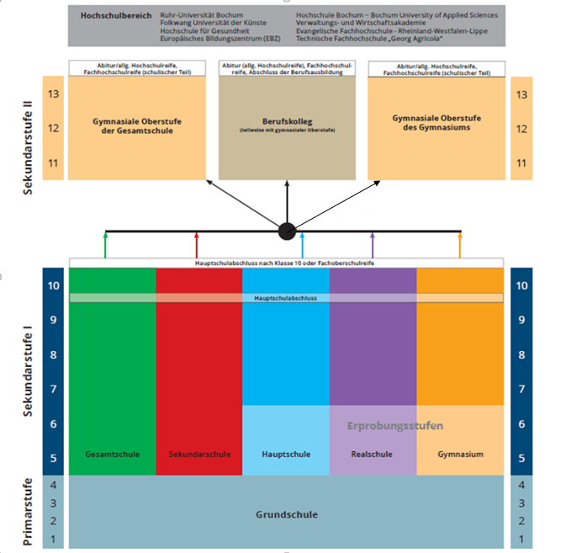
Welche Schulformen gibt es?
Das Schulsystem in Nordrhein - Westfalen ist gegliedert und bietet unterschiedliche Abschlüsse.
Wie unterscheiden sich die einzelnen Schulformen und welche Abschlüsse sind möglich?

Slide 7
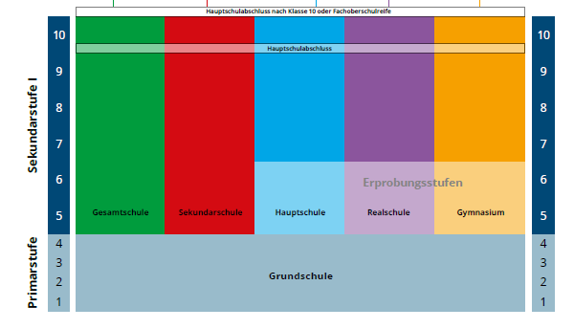
Welche Schulformen gibt es?
Schulen des längeren gemeinsamen Lernens
3-gliedriges System

Slide 8
Sekundarstufe I: Klassen 5 – 10
Schulen des längeren gemeinsamen Lernens
Gesamtschule
Sekundarschule
Anspruch: jedes Kind wird bestmöglich gefördert, entsprechend den unterschiedlichen Kenntnissen und Fähigkeiten.
Bereiten sowohl auf eine berufliche Ausbildung als auch auf den Übergang in die gymnasiale Oberstufe
In der Regel Ganztagsschulen

Slide 9
Sekundarstufe I: Klassen 5 – 10
Hauptschule:
grundlegende Allgemeinbildung
stärkerer Praxisbezug und Vorbereitung auf eine Berufsausbildung
3-gliedriges System
Realschule:
erweiterte Allgemeinbildung
praxisbezogen und wissenschaftlich
Ansatz: Förderung gelingt am Besten, wenn man je nach Leistungsfähigkeit und Lernbereitschaft in verschiedene Schulformen aufteilt.
Gymnasium:
vertiefte Allgemeinbildung

Slide 10

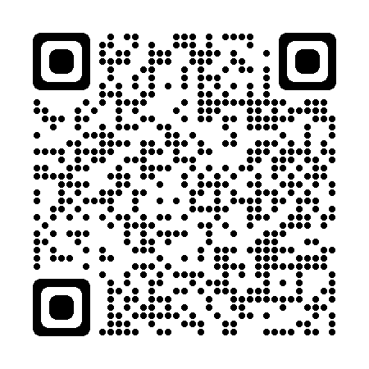
Wohin nach der Grundschule?
Erklärfilm in verschiedenen Sprachen
Youtube: Wohin nach der Grundschule? / Schulen im Team

Slide 11
Die Erprobungsstufe
An allen Schulen des 3-gliedrigen Systems
Umfasst Klassen 5 und 6 (Dauer: 2 Jahre)
Automatischer Übergang zu Klasse 6 (kein Sitzenbleiben)
Am Ende der 6. Klasse Entscheidung, ob ein Schulformwechsel empfohlen wird oder in der jeweiligen Schule in Klasse 7 versetzt wird.
(Wiederholung Klasse 6 ist möglich)

Slide 12
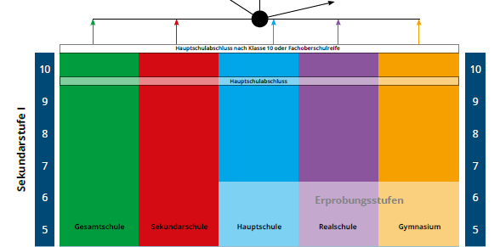
Abschlüsse nach Sekundarstufe I
Schulpflicht: 10 Schuljahre bzw. bis zum Alter von 18 Jahren
Hauptschulabschluss nach Klasse 9
Hauptschulabschluss nach Klasse 10
Mittlerer Schulabschluss
Fachoberschulreife
Ggf. mit Qualifikation zum Besuch der Gymnasialen Oberstufe (FOR-Q)

Slide 13
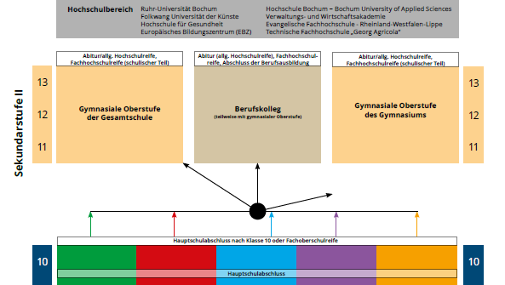
Sekundarstufe II
Nach der Sekundarstufe II an einem Berufskolleg oder der Gymnasialen Oberstufe der Gesamtschule oder des Gymnasiums können erreicht werden:
Abitur (allgemeine Hochschulreife)
Fachhochschulreife
Abschluss der Berufsausbildung
Berufsausbildung

Slide 14
Viele Wege führen zum Abitur
Nach der 10. Klasse endet die Sekundarstufe I.
Darauf folgen 3 Jahre Oberstufe.
Der Weg zum Abitur dauert im Regelfall 9 Schuljahre.
Das Abitur kann auch auf dem zweiten Bildungsweg, z.B. über die VHS, erreicht werden.

Slide 15

Betreuung
Alle Schulen längeren gemeinsamen Lernens sind in der Regel Ganztagsschulen. Es findet also verpflichtend an 3 Tagen Unterricht bis mindestens 15 Uhr statt.
Informationen zu weiteren Schulen mit Ganztagsangeboten finden Sie im Schulwegweiser.
Alle Bochumer Schulen bieten eine pädagogische Übermittagsbetreuung in Kooperation mit weiteren Trägern an. Weitere Informationen halten die Schulen für Sie bereit.

Slide 16
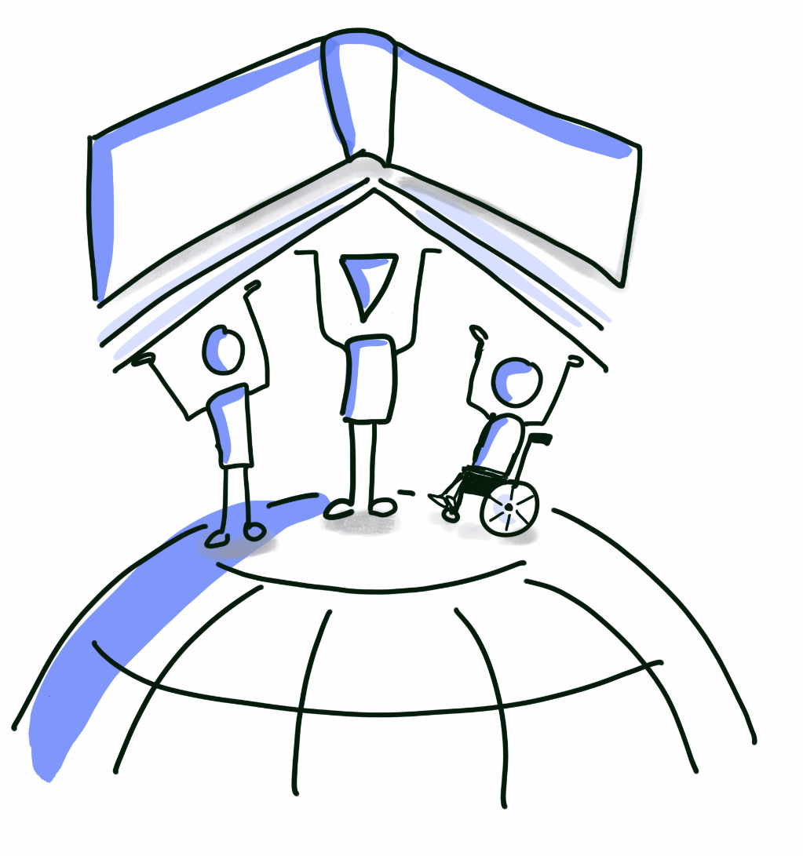
Inklusion - Kinder mit Förderbedarf
Ihr Kind hat einen festgestellten sonderpädagogischen Unterstützungsbedarf.
Sie können zwischen zwei Möglichkeiten wählen:
einer Förderschule je nach Förderschwerpunkt
einer Schule des Gemeinsam Lernens

Slide 17
Inklusion - Kinder mit Förderbedarf
Eine Übersicht der Förderschulen finden Sie im Schulwegweiser.
Gemeinsames Lernen bieten mehrere Schulen an. Hier werden Kinder mit und ohne Förderbedarf gemeinsam unterrichtet.
Informationen bietet auch hier der Schulwegweiser

Slide 18

Integration: Sprachförderung
Alle Bochumer Schulen bieten eine Sprachförderung für neu zugewanderte Kinder an.
Bedingungen:
Schulpflichtig (U18, keine 10 Jahre Schule bisher)
Weniger als 2 Jahre in Deutschland

Slide 19
Integration: Herkunftssprachlicher Unterricht
Herkunftssprachlicher Unterricht für zahlreiche Sprachen wird zusätzlich angeboten.
Die Note geht in das reguläre Schulzeugnis mit ein und bietet somit eine Zusatzqualifikation.

Slide 20
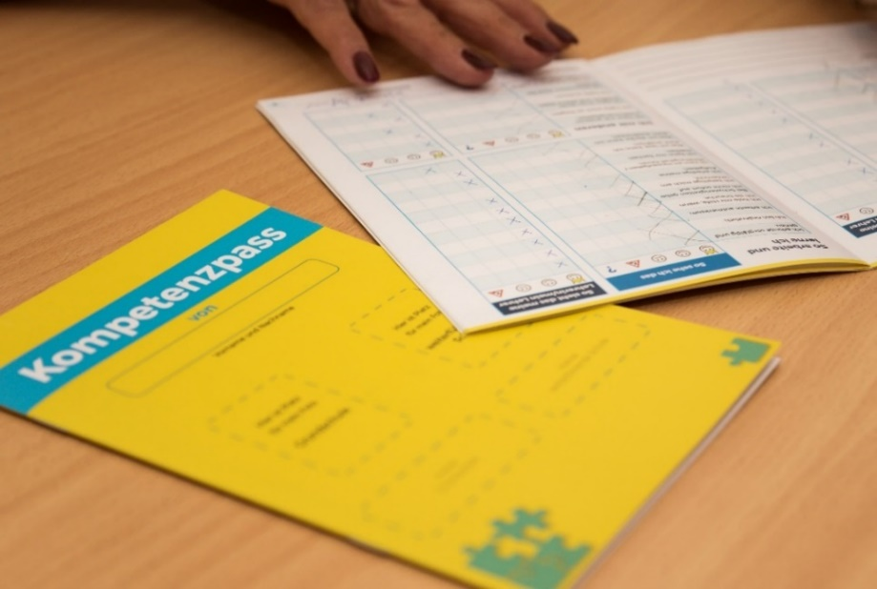
Was hilft bei der Entscheidung?
Neben der Empfehlung der Grundschule können Sie auch den Kompetenzpass zu Rate ziehen. Dieser gibt u.a. Auskunft zu
Lerntempo und – Verhalten
Kritikfähigkeit
Sozialverhalten
Sprachliche oder mathematische Talente

Slide 21

Was hilft bei der Entscheidung?
Sie kennen ihr Kind am Besten! Was sind die Stärken, Interessen und Bedürfnisse, die gefördert werden sollen?
Erreichbarkeit für Ihr Kind.
Nutzen Sie den Tag der offenen Tür und die Homepage der jeweiligen Schulen.

Slide 22

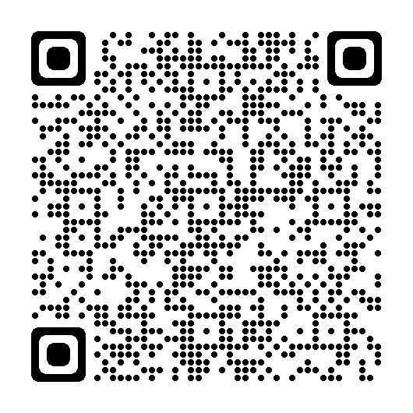
Was hilft bei der Entscheidung?
Der Schulwegweiser bietet Ihnen eine Übersicht aller weiterführenden Schulen.
Besondere Schulformen sowie Schwerpunkte der Schulen (z.B. Musikzweige, Sportförderung, Bilingualer Unterricht …) sind aufgelistet.

Slide 23

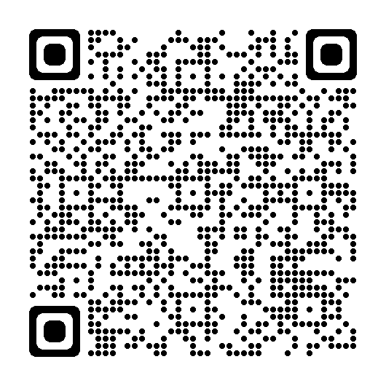
Weitere Informationen

Slide 24
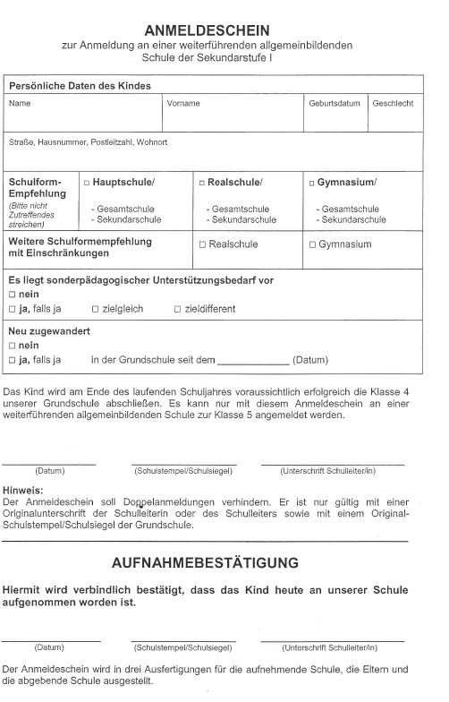
Die Anmeldung
Sie erhalten von der Grundschule EINEN Anmeldebogen, mit dem Sie sich bei EINER Schule anmelden.
Sollten Ihre Wunschschule nicht verfügbar sein, erhalten Sie den Schein zurück.

